Slide 1
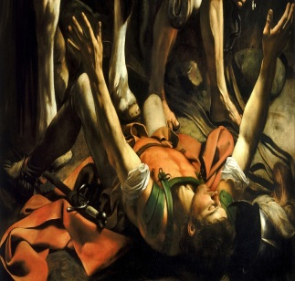

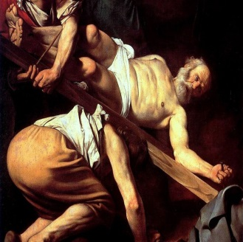

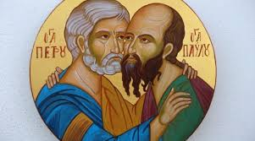

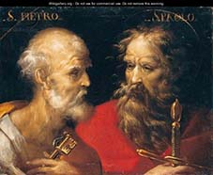

Folgorati da una voce…
… calzando dei sandali
PIETRO E PAOLO
Preferenze, relazioni, viaggio.

Slide 2
Folgorati da una voce…
Felix Mendelssohn Bartholdy
Paulus
Op.36
Oratorio in due parti per Soli, Coro e Orchestra
https://youtu.be/r2V9XVe72J4
Il testo del Paulus Oratorio in due parti per Soli, Coro e Orchestra, prevede, nella prima parte, la lapidazione di S. Stefano, la persecuzione posta in opera da Saulo nei confronti dei cristiani di Gerusalemme e la sua conversione sulla via di Damasco; si conclude infine con la guarigione di Paolo dalla cecità da parte di Anaia e con l’inizio della sua attività di predicazione del Vangelo.
La seconda parte inizia con la predicazione congiunta di Barnaba e Paolo, introduce la controversia con i Giudei sulla fine del privilegio divino del popolo ebraico; descrive il problematico rapporto con i pagani che sulle prime vorrebbero venerare gli apostoli come dei, ma poi arrivano quasi a lapidarli.
L’oratorio si chiude con il congedo di Paolo, conscio ormai del destino di martire che l’attende, dalla comunità di Efeso.

Slide 3
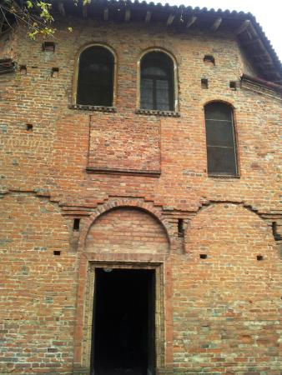
Folgorati da una voce…
Paulus è un oratorio.
Una definizione generica di oratorio: composizione drammatico-musicale su testo ampio di argomento spirituale (sacro, biblico, non liturgico) destinata ad essere eseguita, senza scene, costumi e azione teatrale, con soli (personaggi), coro e orchestra. In realtà non sempre un oratorio riunisce tutte queste caratteristiche e cambia nei diversi periodi e nelle diverse aree musicali europee.
Il nome sta ad indicare anche un locale consacrato (cappella, sala di preghiera, etc.)destinato a servizi religiosi e di edificazione spirituale, prevalentemente extraliturgici. A molti oratori verrà aggiunto un altare e diventeranno vere e proprie chiese.
https://youtu.be/qDqMHqOhkCY?t=1438
(da 24 a 43)

Slide 4
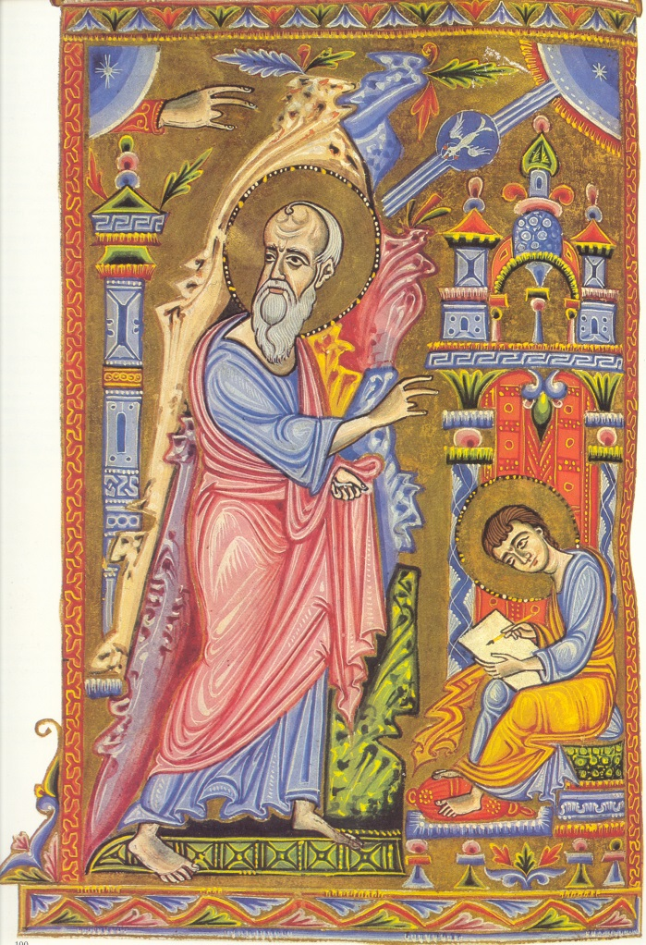
Folgorati da una voce e da un segno
La centralità della figura di Paolo si impone per tutta la verticalità dell’immagine. Ma il gesto della mano e il volto fanno di Paolo l’Apostolo l’autorevole e lo scrittore ispirato.
• La gestualità della mano è una proiezione in parallelo della mano di Dio benedicente che dalla sinistra in alto fuorisce dal una nuvola o empireo.
• Le dita della mano destra sono nella posizione benedicente bizantina che riprende il modo di rappresentare l’ogdoade, cioè il numero otto con la inflexio digitorum (la loquela digitorum), cioè di esprimere i numeri con le dita della mano. Il numero otto indica l’ottavo giorno, cioè il giorno successivo al settimo che è il sabato, cioè il giorno in cui è risorto Gesù Cristo.

Slide 5
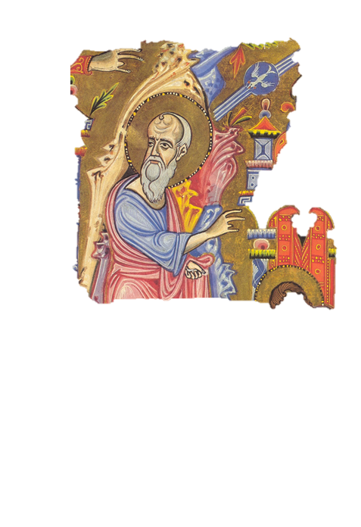
Folgorati da una voce e da un segno
E’ il giorno che gli evangelisti indicano come “il primo giorno dopo il sabato”, quello che poi sarà chiamato il giorno del Signore ed infine domenica (= dies Domini). Gesù è il Signore perché ha vinto la morte ed ha la signoria della vita. Con questa inflexio digitorum l’iconografo intende presentare Paolo come il testimone e l’Apostolo della risurrezione di Gesù Cristo.
• Di per sé nella inflexio digitorum il numero otto si esprime con il pollice, l’indice e il medio sollevati mentre l’anulare e il mignolo toccano la radice della palma della mano. In questo caso problemi di prospettiva ­ che impediscono di vedere il pollice, obbligano ad alzare il mignolo.

Slide 6
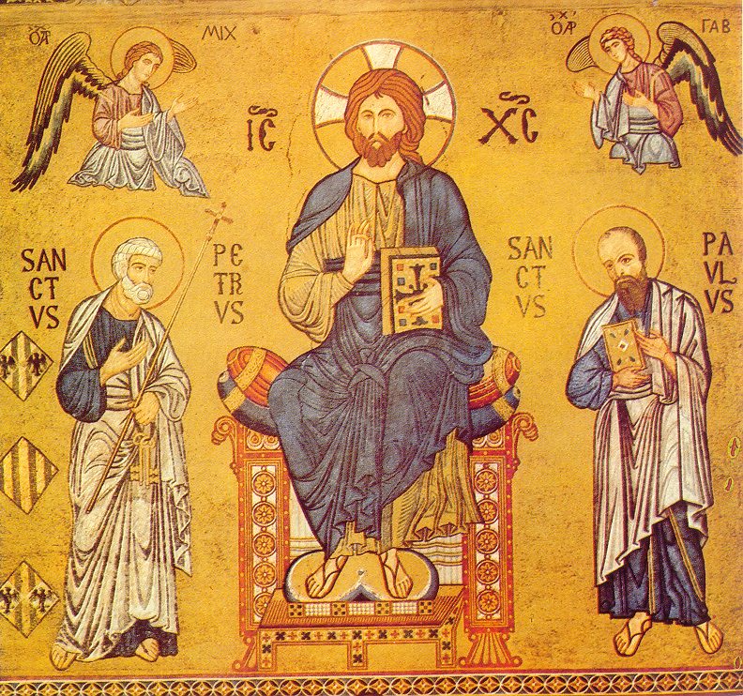
Folgorati da una voce e da un segno
In altre icone ­ soprattutto quelle di Gesù Cristo - la posizione delle cinque dita della mano destra è tale da ‘digitare’ la prima e l’ultima lettera del nome Gesù Cristo in greco: I[esous[C X[risto]C cioè il nome Iesous Christos. Quella apparente C è un sigma lunato, cioè la lettera s (sigma) in greco disegnata a forma di luna; mentre X equivale alla lettera greca Chi, che è indicato con X (non è una ics!) e traslitterato in Ch.

Slide 7
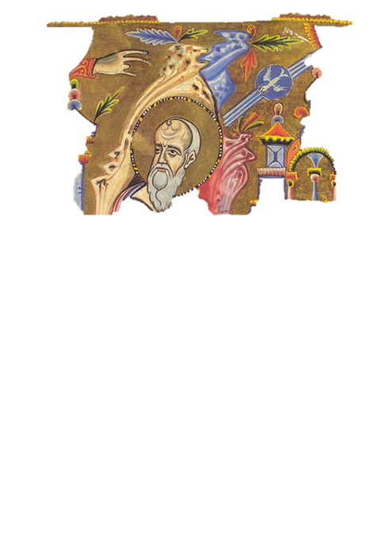
Folgorati da una voce e da un segno
Lo stesso gesto della mano destra e la stessa simbologia caratterizza la mano nell’icona di Gesù Cristo.
• Se la mano di Paolo ripropone nella sua gestualità quella stessa di Dio e quindi gli viene concessa la sua autorità, l’altro elemento che invece gli concede ispirazione è quello che proviene dall’altro angolo a destra simmetrico a quello della mano destra di Dio Padre. Una nuvola o l’empireo, dentro al quale una stella e un raggio di luce lungo il quale la colomba, simbolo dello Spirito Santo (vedi Mt 3,16) investe e ispira Paolo.

Slide 8
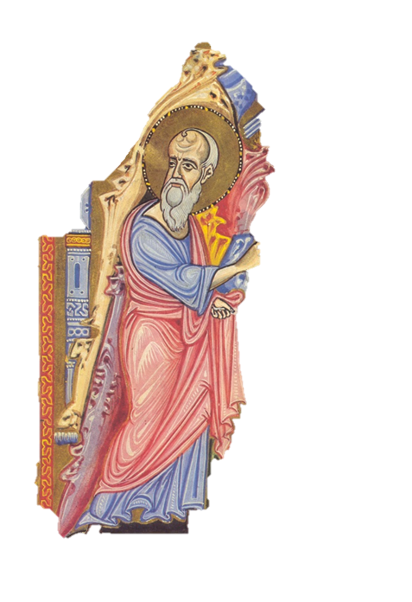
Folgorati da una voce e da un segno
La figura di Paolo, per tutta il perimetro del suo corpo, sembra racchiuso, contenuto in qualcosa che lo preserva dal paesaggio, lo separa, lo tira fuori, lo elegge:
è come un vas electionis (“strumento eletto per portare il mio nome dinanzi ai popoli…..”: cfr. At 9,15-16): è la motivazione che il Signore Gesù Cristo adduce ad Anania per motivarlo ad andare da Paolo “Va’, perché egli [Paolo] è per me uno strumento eletto [vas electionis] per portare il mio nome dinanzi ai popoli, ai re e ai figli di Israele; e io gli mostrerò quanto dovrà soffrire per il mio nome”.

Slide 9
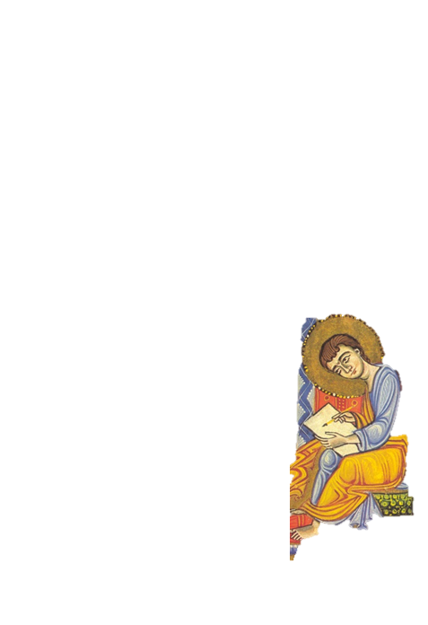
Folgorati da una voce e da un segno
La mano di Paolo è rivolta verso il giovane nella figura in basso. Anch’egli con l’aureola o nimbo. E pronto a scrivere e ne ha tutto l’occorrente.
Egli scrive non perché vede Paolo, bensì perché lo ascolta: perciò il suo volto è rivolto e attento a ciò che deve cominciare a scrivere sulla sua tavoletta. Probabilmente è un suo segretario al quale Paolo detta le sue lettere o il suo collaboratore Timoteo, come spesso appare in altre miniature o nell’incipit dei codici delle lettere paoline.
O forse Luca, suo discepolo che scriverà i suoi Atti (cioè la sua storia, fatta di azioni e pensiero) nel libro degli Atti dal cap. 9, [vocazione di Saulo/Paolo] fino alla fine, al capitolo 28, [Paolo a Roma]

Slide 10
Folgorati da una voce e da un segno
PIETRO E PAOLO APOSTOLI NASCITA DELLA CHIESA
https://youtu.be/YX6OpJW-
( da4,02 a 11,40)
Come si presentano ai nostri occhi, agli occhi dei giovani questi due discepoli, colonne portanti della Chiesa?

Slide 11
PAOLO …
In questa sua autopresentazione o periautologia, Paolo non sta esagerando. La sua identità di apostolo di Gesù Cristo ha visto anche reali e documentabili difficoltà affrontate per amore di Gesù Cristo.
Paolo non è un eroe (pur avendo un ideale per il quale è capace anche di vivere e di morire) ma un apostolo che viaggia per annunciare il Vangelo di quel Gesù Cristo verso cui si sente convertito.
Due linee di proposta di attività:
1. Far conoscere queste difficoltà allo studente potrebbe indurlo a percepire l’alto valore della testimonianza che Paolo dà con questo scritto alla comunità dei cristiani di Filippi (in Asia Minore).
Il suo discepolo Luca ha documentato negli seconda parte (dal capitolo 9 in poi) degli Atti degli Apostoli (a volte chiamata anche Atti di Paolo) i viaggi e le vicende, gli eventi, i fatti che Paolo ha affrontato: invitare lo studente a ricostruirle mediante la documentazione negli scritti neotestamentari, facendo anche riferimento ­ su una carta geografica del Mediterraneo ­ alle città dove Paolo è stato di fronte a queste difficoltà.
Due campi di ricerca:
• per gli avvenimenti della sua vita (cfr. soprattutto At 9 fino alla fine)
• per la conoscenza delle difficoltà affrontate e che Paolo stesso racconta, vedi il testo della 2Cor 11,1-33 in cui Paolo elogia se stesso non come qui in Fil 1,12-26 con un periautologia ma con una elencazione di difficoltà, sofferenze e fatiche affrontate per annunciare Colui che gli permette di dire mihi vivere Christus est (la cui traduzione è “Per me vivere è Cristo”).
https://youtu.be/rsnYi3RqblA

Slide 12
PAOLO …
La Chiesa fondata e stabilita a Roma dagli apostoli conserva un ricco tesoro perché essi hanno ammassato nella maniera più piena tutto ciò che riguarda la Verità, affinchè chiunque vuole prenda da lei la bevanda della Vita (Ireneo di Lione)
Due linee di proposta di attività:
2. Paolo parla di vivere e di morire, di vita e di morte. Individuare in questi non facili versetti alcune costanti del pensiero di Paolo e la sua personalità;
• rilevare quali sono le aspettative di Paolo riguardo al suo possibile morire;
• spiegare il significato dell’espressione (non solo di Paolo) “vivere per…, morire per…”
• individuare le caratteristiche che Paolo riconosce a Gesù Cristo e al suo Vangelo;
• coinvolgere lo studente ad esprimere la sua valutazione nei confronti di un personaggio come Paolo così coinvolto dalla sua fede in Gesù Cristo;
• fare riferimento all’esperienza e alle informazioni dello studente: se conosce testimoni religiosi o civili o politici che hanno investito la loro vita fino a tanto, come Paolo;
• coinvolgere gli studenti in una discussione sul valore dato all’esistenza oggi, il valore e la validità (convenienza o meno) di un ideale (da configurare e definire);
• Identificare altri personaggi nella storia del Cristianesimo o di altre religioni o della politica o culturale i quali per il loro ideale hanno investito la loro vita fino al martirio (anche Paolo muore martire, cioè testimone).

Slide 13

… PIETRO, calzando dei sandali
Molto si conosce dei viaggi e delle tappe dell’apostolo Paolo, mentre minori notizie abbiamo riguardo agli spostamenti del principe degli apostoli, Pietro, nato a Betsaida di Galilea e morto a Roma nell’anno 67.
Sappiamo certamente che viaggiò molto per diffondere il Vangelo, a cominciare dalla Giudea e dalla Samaria. Negli Atti degli Apostoli, Pietro è ricordato, oltre che a Gerusalemme, a Lidda, Joppe, Cesarea.
Nella sua prima Lettera, Pietro si rivolge ai “fedeli dispersi nel Ponto, nella Galazia, nella Cappadocia, nell’Asia e nella Bitinia” (1Pt 1,1), segno che ha conosciuto gli abitanti di questi luoghi.
Per gli studiosi quest’epistola è stata scritta a Roma, la “Babilonia” cui l’apostolo accenna nel penultimo versetto.

Slide 14
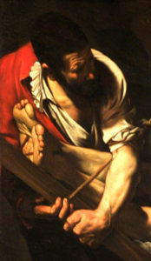
… PIETRO, calzando dei sandali
Secondo la Tradizione Petrina, infatti, il principe degli apostoli non solo raggiunse l’Italia, ma visse l’ultimo ventennio della sua vita nella capitale dell’Impero; dopo il martirio fu sepolto sul Colle Vaticano, e tuttora le sue ossa riposano nella cripta dei papi sottostante la basilica di San Pietro. C’è però difficoltà a ricostruire con esattezza i viaggi petrini e a stabilirne le soste. Tra gli scritti cosiddetti pseudo-clementini (preziosa fonte per gli studiosi dei primi secoli), composti poco dopo il 200 d.C., vi è un’opera denominata Viaggi di Pietro, che era stata adottata dai giudei ebioniti.
Gli ebioniti credevano sia nell’ebraismo sia in Gesù come Messia (atteggiamento ancora oggi presente tra le migliaia di ebrei messianici d’Israele), e facevano riferimento ad un vangelo di Matteo rielaborato, ed anche all’opera Viaggi di Pietro. E’ da questo testo che fu attinta l’immagine della chiesa come “barca di Pietro”, perché l’apostolo ci teneva a sottolineare che, se al timone della Chiesa c’è Cristo, il vescovo è da considerarsi il “secondo timoniere”.
La Barca di Pietro
(da 0,00 a 3,99)

Slide 15
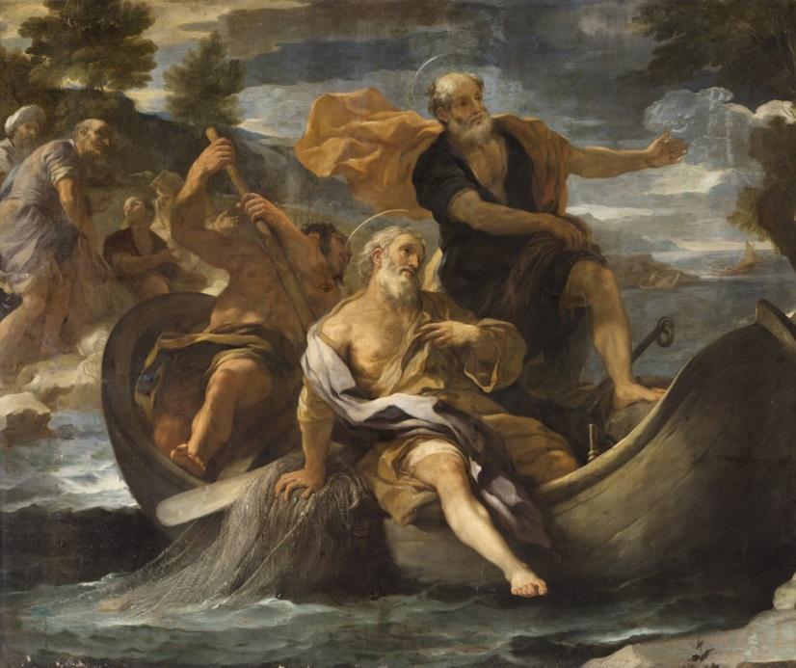
… calzando dei sandali
Nel corso dei secoli, diversi documenti di grande interesse arricchiscono la cosiddetta tradizione petrina, in base alla quale alcune città contendono il primo sbarco di San Pietro in Italia, ed in particolare:
Otranto,
San Pietro in Galatina,
S. Maria di Leuca,
Gallipoli,
Taranto,
San Pietro in Bevagna (Manduria).
Non si può escludere però che l’apostolo abbia visitato più di uno di questi porti, seguendo le rotte commerciali che anticamente facevano scalo proprio in questi luoghi.

Slide 16
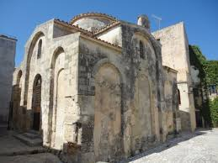
… PIETRO, calzando dei sandali
Ad Otranto, sulla collina più alta, sorge un’antichissima chiesetta che intende commemorarne lo sbarco, raccontato anche dallo storico Egesippo (110-180) nel De Bello Judaico, una delle più antiche storie ecclesiastiche che conosciamo.
Troviamo conferme di questo sbarco anche da parte di Clemente Alessandrino (150-215), Arnobio (255-327), Eusebio di Cesarea (265-340), Cirillo di Gerusalemme (313-386), Sant’Ambrogio (339-397). Vari studiosi di prestigio, tra cui il Baronio, il Tasselli, l’Arditi, hanno concluso che, alla luce delle “vestigia nobilia” presenti sul territorio, l’apostolo avesse davvero attraversato Otranto nell’anno 43, come tappa del suo viaggio verso Roma. Del resto sappiamo che anche Cicerone sbarcò nel porto di Otranto provenendo dalla Grecia. (…) a cura di Stefano Biavaschi

Slide 17
Preferenze, relazioni, viaggio.
I santi Pietro e Paolo, festeggiati in un sol giorno
La Chiesa di Roma celebra oggi la memoria di ambedue. La “pietra” e lo “strumento eletto” si sono incontrati definitivamente qui. Qui hanno compiuto il loro ministero apostolico, qui l’hanno sigillato definitivamente con la testimonianza del sangue da essi sparso, con la testimonianza del sacrificio totale della vita.
Prevedendo questo giorno, Paolo scriveva a Timoteo, come leggiamo nella liturgia di oggi “il mio sangue sta per essere sparso in libagione ed è giunto il momento di sciogliere le vele. Ho combattuto la buona battaglia, ho terminato la corsa, ho conservato la fede. Ora mi resta solo la corona di giustizia che il Signore, giusto giudice, mi consegnerà in quel giorno; e non solo a me, ma anche a tutti coloro che attendono con amore la sua manifestazione” (2Tm 4,6-8).
Come Paolo, potrebbe scrivere di se stesso Pietro. Di ciascuno di essi si può dire che hanno amato in modo particolare la manifestazione del Signore. Che lo hanno accolto con tutto il cuore, che gli hanno reso testimonianza con tutta la vita e con la morte. Hanno reso testimonianza non a ciò che “la carne e il sangue” possono rivelare all’uomo, ma a ciò che “ha rivelato il Padre”. La verità e la potenza di questa rivelazione permane nella Chiesa e cresce in essa costantemente dalla radice della fede di entrambi gli apostoli: Pietro, che è la “pietra”, e Paolo che è diventato lo “strumento eletto”.
(Omelia di San Giovanni Paolo II , 29 giugno 1980)

